Slide 1
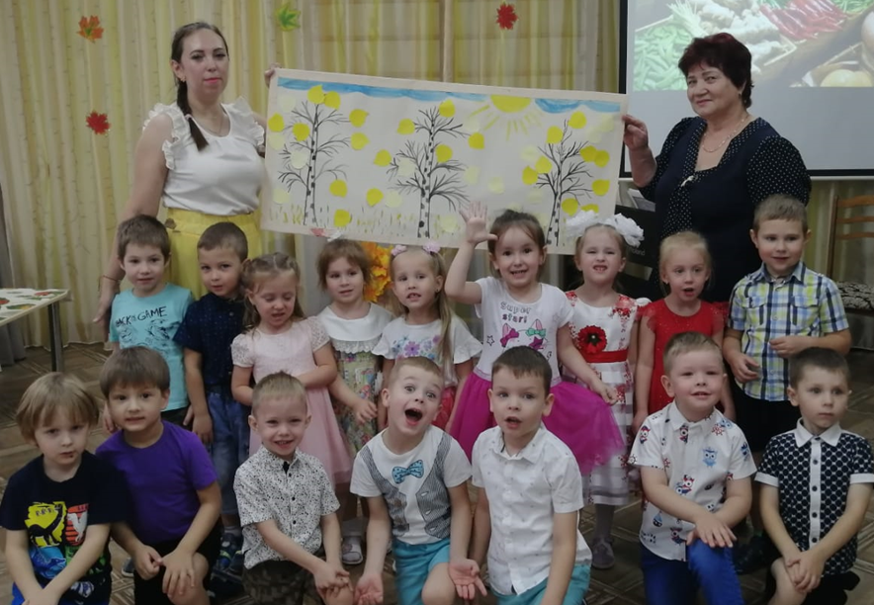
Муниципальное дошкольное образовательное учреждение
«Детский сад «Чебурашка»
Предметно-пространственная
развивающая среда в средней группе
в соответствии с ФГОС ДОО
Подготовили воспитатели:
Горяева Ю.Р. I кв. кат.,
Курилова Г.А. I кв. кат.
Группа «Радуга»

Slide 2
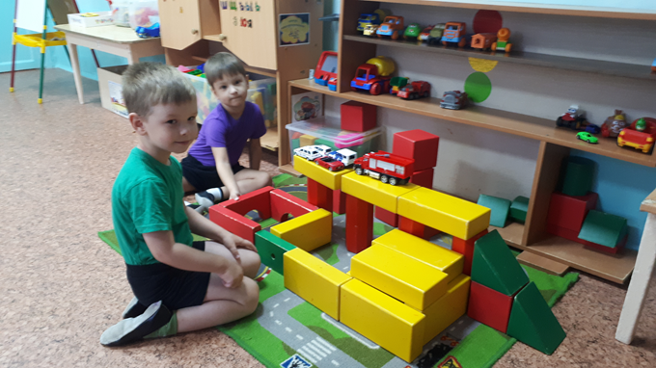
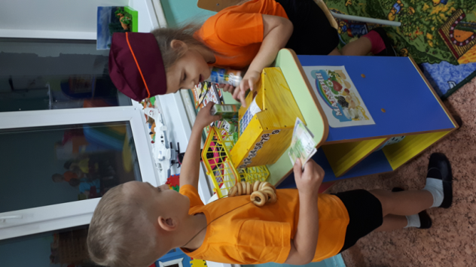
«В дошкольном образовании оценивается не ребенок, а условия, созданные для его развития, позволяющие ему быть разным, успешным, чувствовать себя человеком с комплексом полноценности».
А.Г. Асмолов

Slide 3
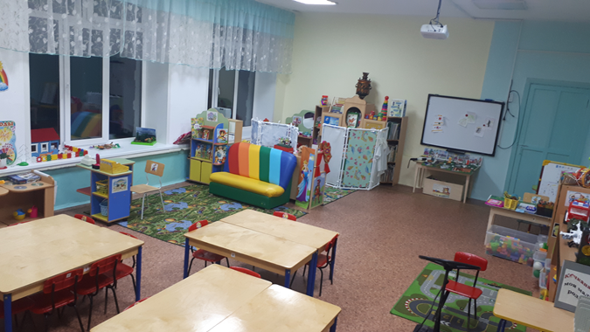
«Развивающая среда – это определённым образом упорядоченное образовательное пространство, в котором осуществляется развивающее обучение»
В.А. Петровский
содержательно-насыщенная
вариативная
доступная
безопасная
полифункциональная
трансформируемая

Slide 4
Развивающие центры,
созданные в средней группе «Радуга»
МДОУ «Детский сад «Чебурашка»:
7
8
2
Центр «Строительство»
Центр сюжетно-ролевых игр»
Центр «Театр»
Центр «Мы музыканты»
Центр «Творческая мастерская»
«Центр развивающих игр»
Центр «Мы экспериментируем»
Центр «Речевичок»
«Центр уединения»
Центр «Здоровичок»
Центр «С чего начинается Родина»
«Центр безопасности»
6
3
12
вход
1
5
10
11
4
9

Slide 5
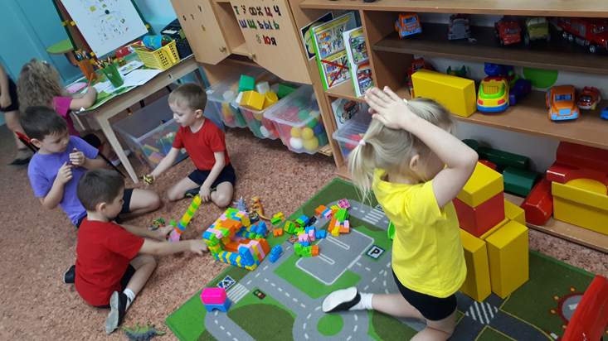
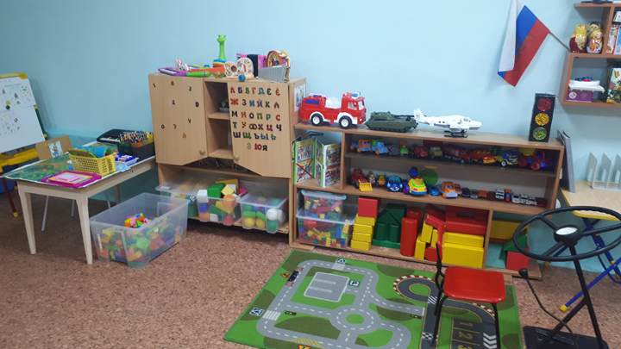
Центр
«Строительство»
Схемы, кубики и чертежи,
здесь ты другу покажи.

Slide 6
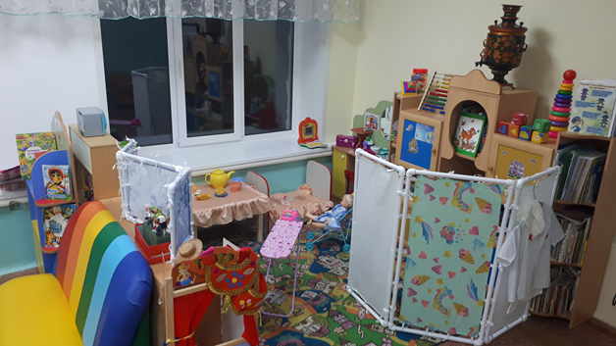
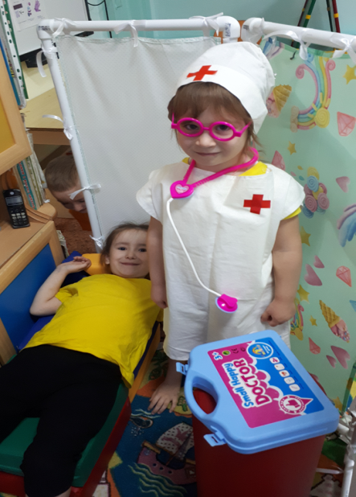
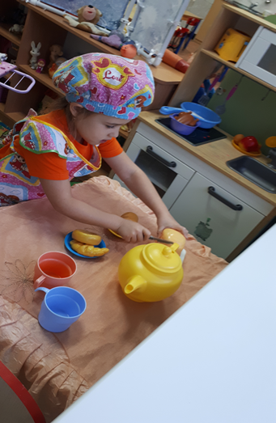
«Центр сюжетно-ролевых игр»
Здесь мы учимся играть.
Чувства, поступки и эмоции друзей понимать

Slide 7
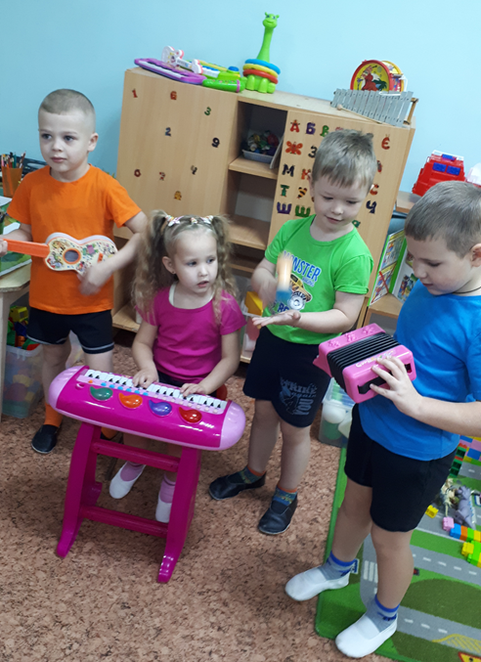
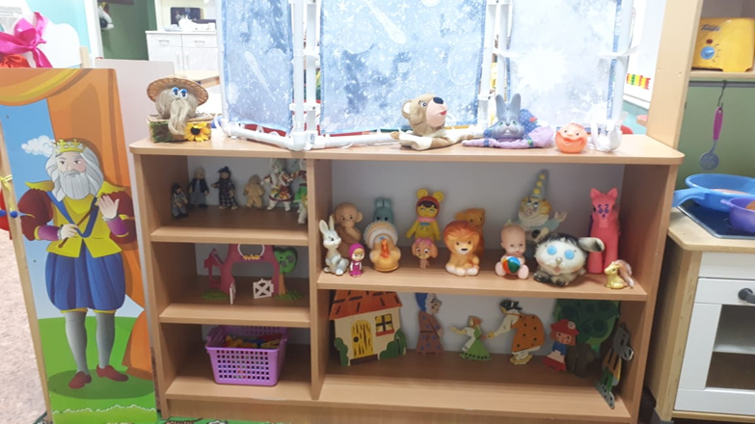
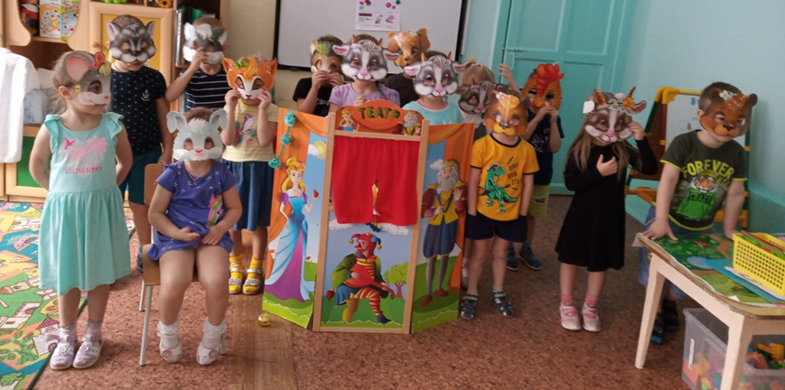
Центр «Театр»
Центр
«Мы музыканты»

Slide 8
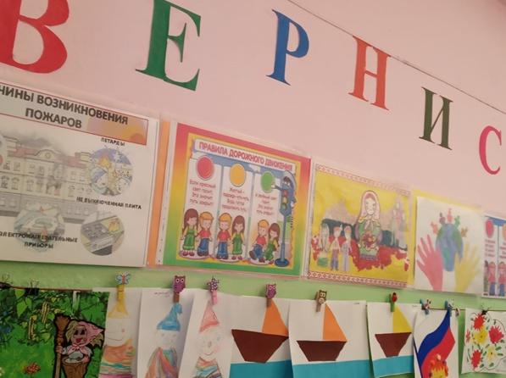
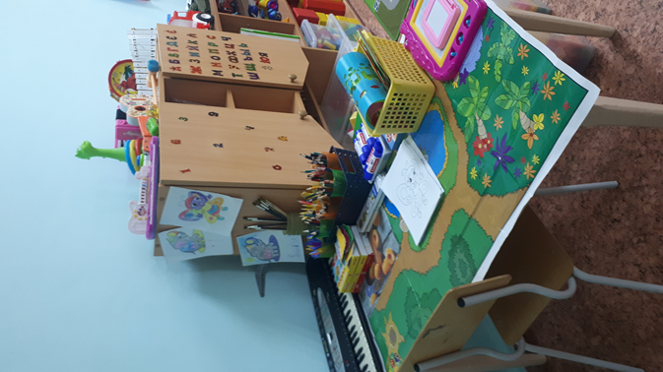
Центр «Творческая мастерская»

Slide 9
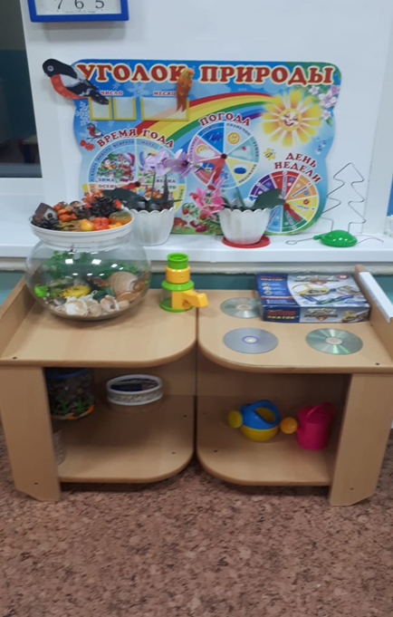
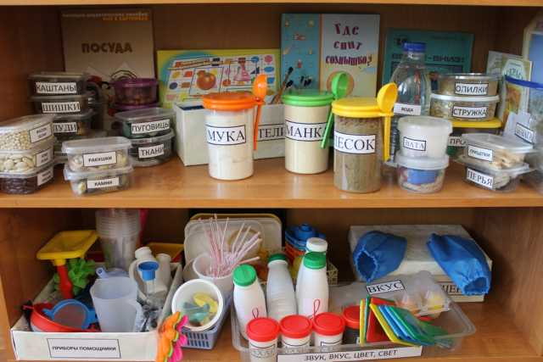
Центр
«Мы экспериментируем»

Slide 10
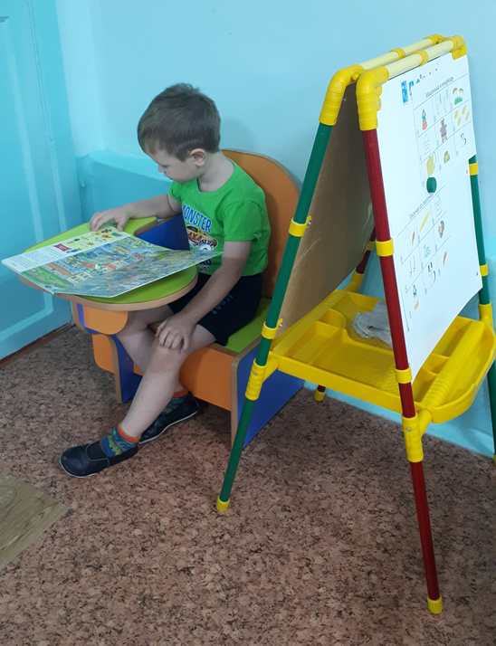
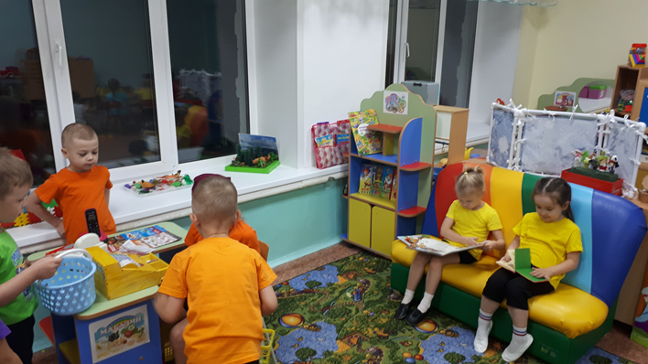
Центр «Речевичок»
«Центр уединения»

Slide 11
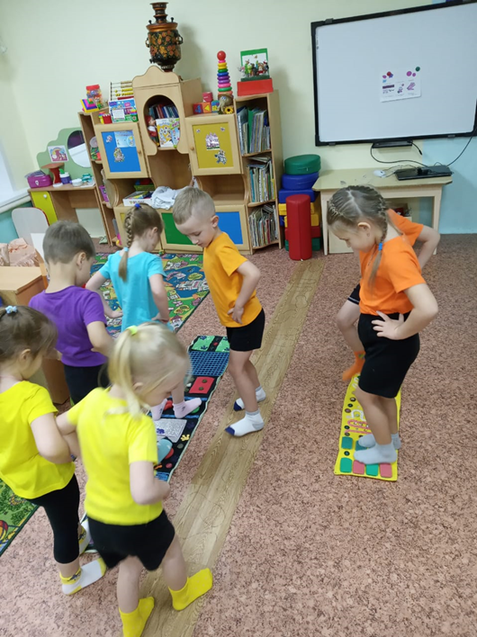
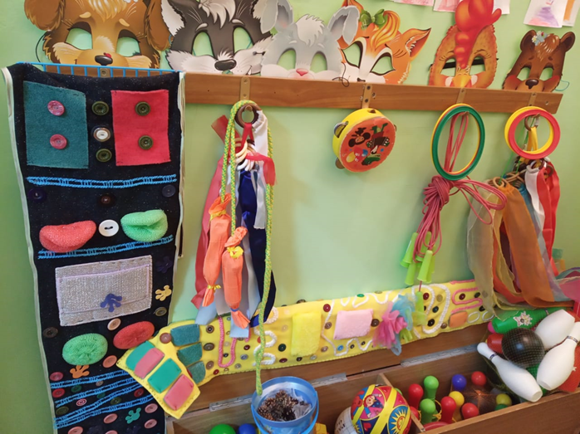
Центр «Здоровячок»
Чтобы сделать ребёнка умным и рассудительным, сделайте его крепким и здоровым: пусть он работает, действует, бегает, кричит, пусть он находится в постоянном движении.
Жан-Жак Руссо

Slide 12
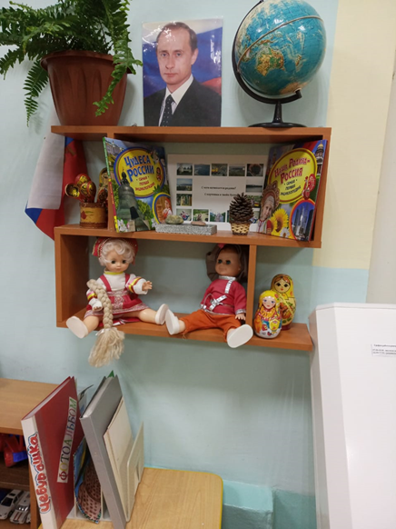
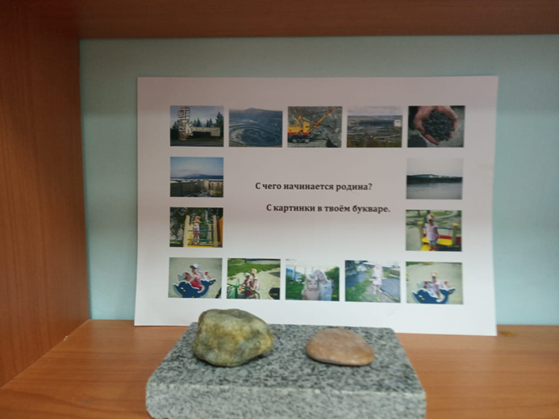
Центр
«С чего начинается
Родина»

Slide 13
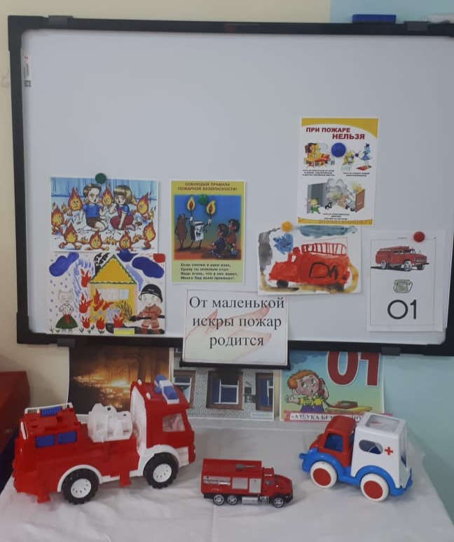
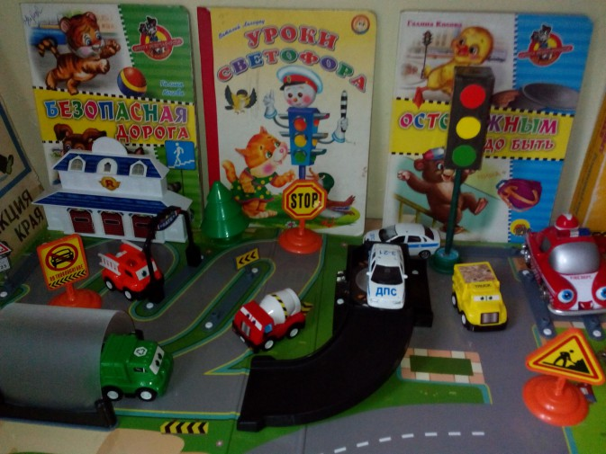
«Центр безопасности»
Сменяемость в зависимости от вида безопасности

Slide 14
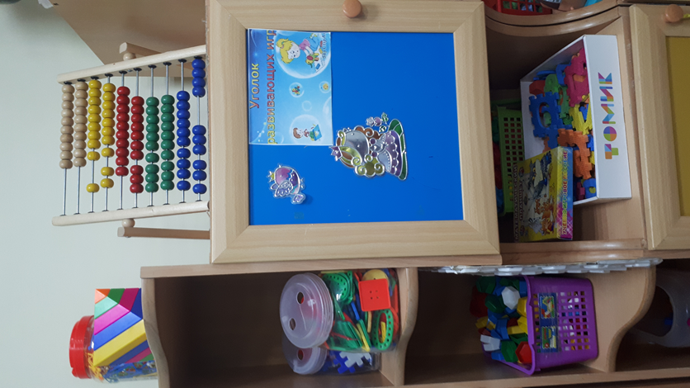
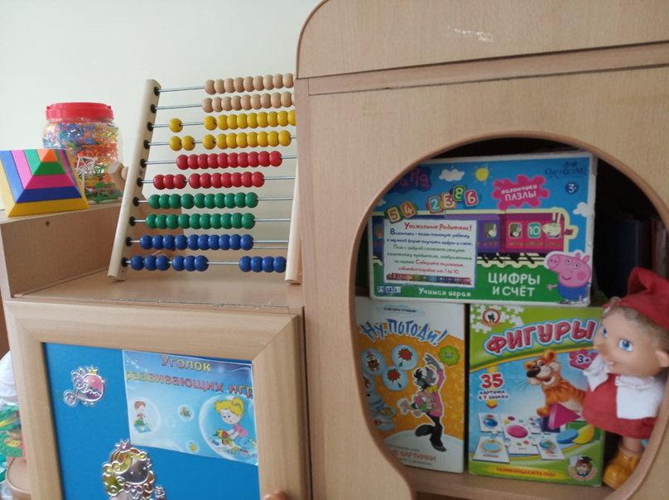
Центр «Развивающие игры»

Slide 15
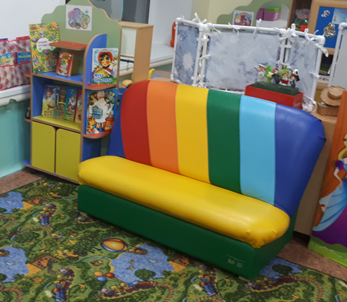
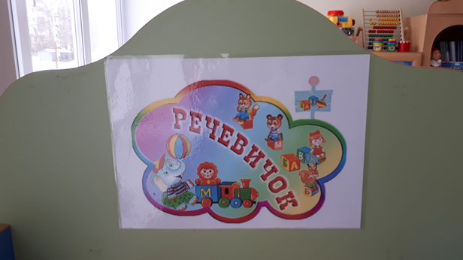
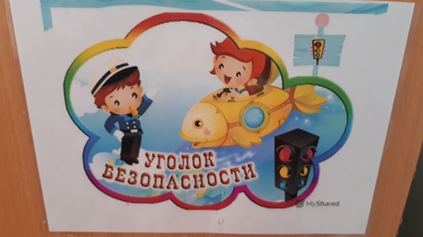
Единство стиля и названия группы
Дети должны жить в мире красоты, игры, сказки, музыки, рисунка, фантазии, творчества.
Василий Сухомлинский

